Slide 1
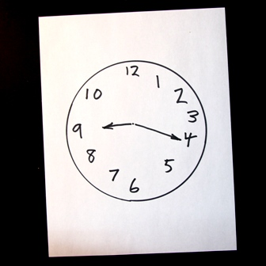
Kan demente køre bil?
Hvordan fanger lægen de ”farligste” bilister over 70 år?
Opgave i forskningstræning 2009 af Per Pedersen, Thomas Feldskov og Trine Kemp

Slide 2
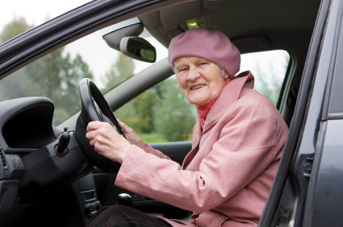

Slide 3
FORMÅL
- Foreligger der klinisk evidens for at kørekortattestens fire spørgsmål, afsnit G2, er tilstrækkelig til at afsløre demenstilstand?
- Belyse interobservatør variation i bedømmelse af kørekortaspiranten.

Slide 4
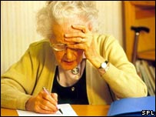

Slide 5
Motorattestens G 2
a) Er undersøgte orienteret i tid og egne data?
b) Hvordan udføres urskivetesten med tidsangivelse kl. 11.10 eller
kl. 16.40?
– er tallene tilstede og korrekt placeret?
– er viserne tilstede og korrekt placeret?
c) Hvor mange af tre indlærte ord huskes efter afledning?
d) Er der bevaret dømmekraft og indsigt i egen situation?

Slide 6
Interobservatør variation hviler på et følelsesmæssigt plan nærmere end på vurdering af testresultat.

Slide 7
Facitliste >< retningslinjer

Slide 8

Hvem skal til vejledende køreprøve?

Slide 9
SST’s retningslinjer
Konklusion fra arbejdsgruppe
Inddeling i 4 kategorier
1. intet abnormt (fuldt orienteret, urskive normalt, 3/3 ord)
2. lettere kognitiv svækkelse (delvist orienteret eller lettere forringet urskive eller i hukommelse for 3 ord)
3. moderat kognitiv svækkelse (delvist orienteret og forringet urskive eller i hukommelse for 3 ord)
4. svær kognitiv svækkelse (ikke orienteret, tydelig forringet urskive og hukommelse for 3 ord)

Slide 10
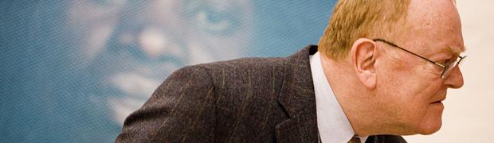

Slide 11
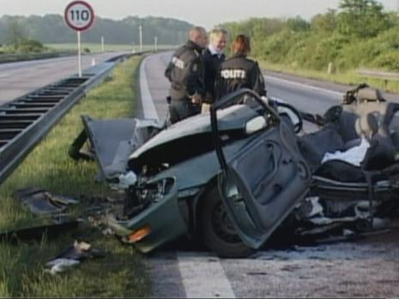
Evaluering

Slide 12
Hvad har vi lært?
Litteratursøgning
Spørgeskemadesign
- Præcisere fra starten
- være målrettede undervejs
- forskning er vanskeligt og kræver kontinuitet

Slide 13
